Slide 1

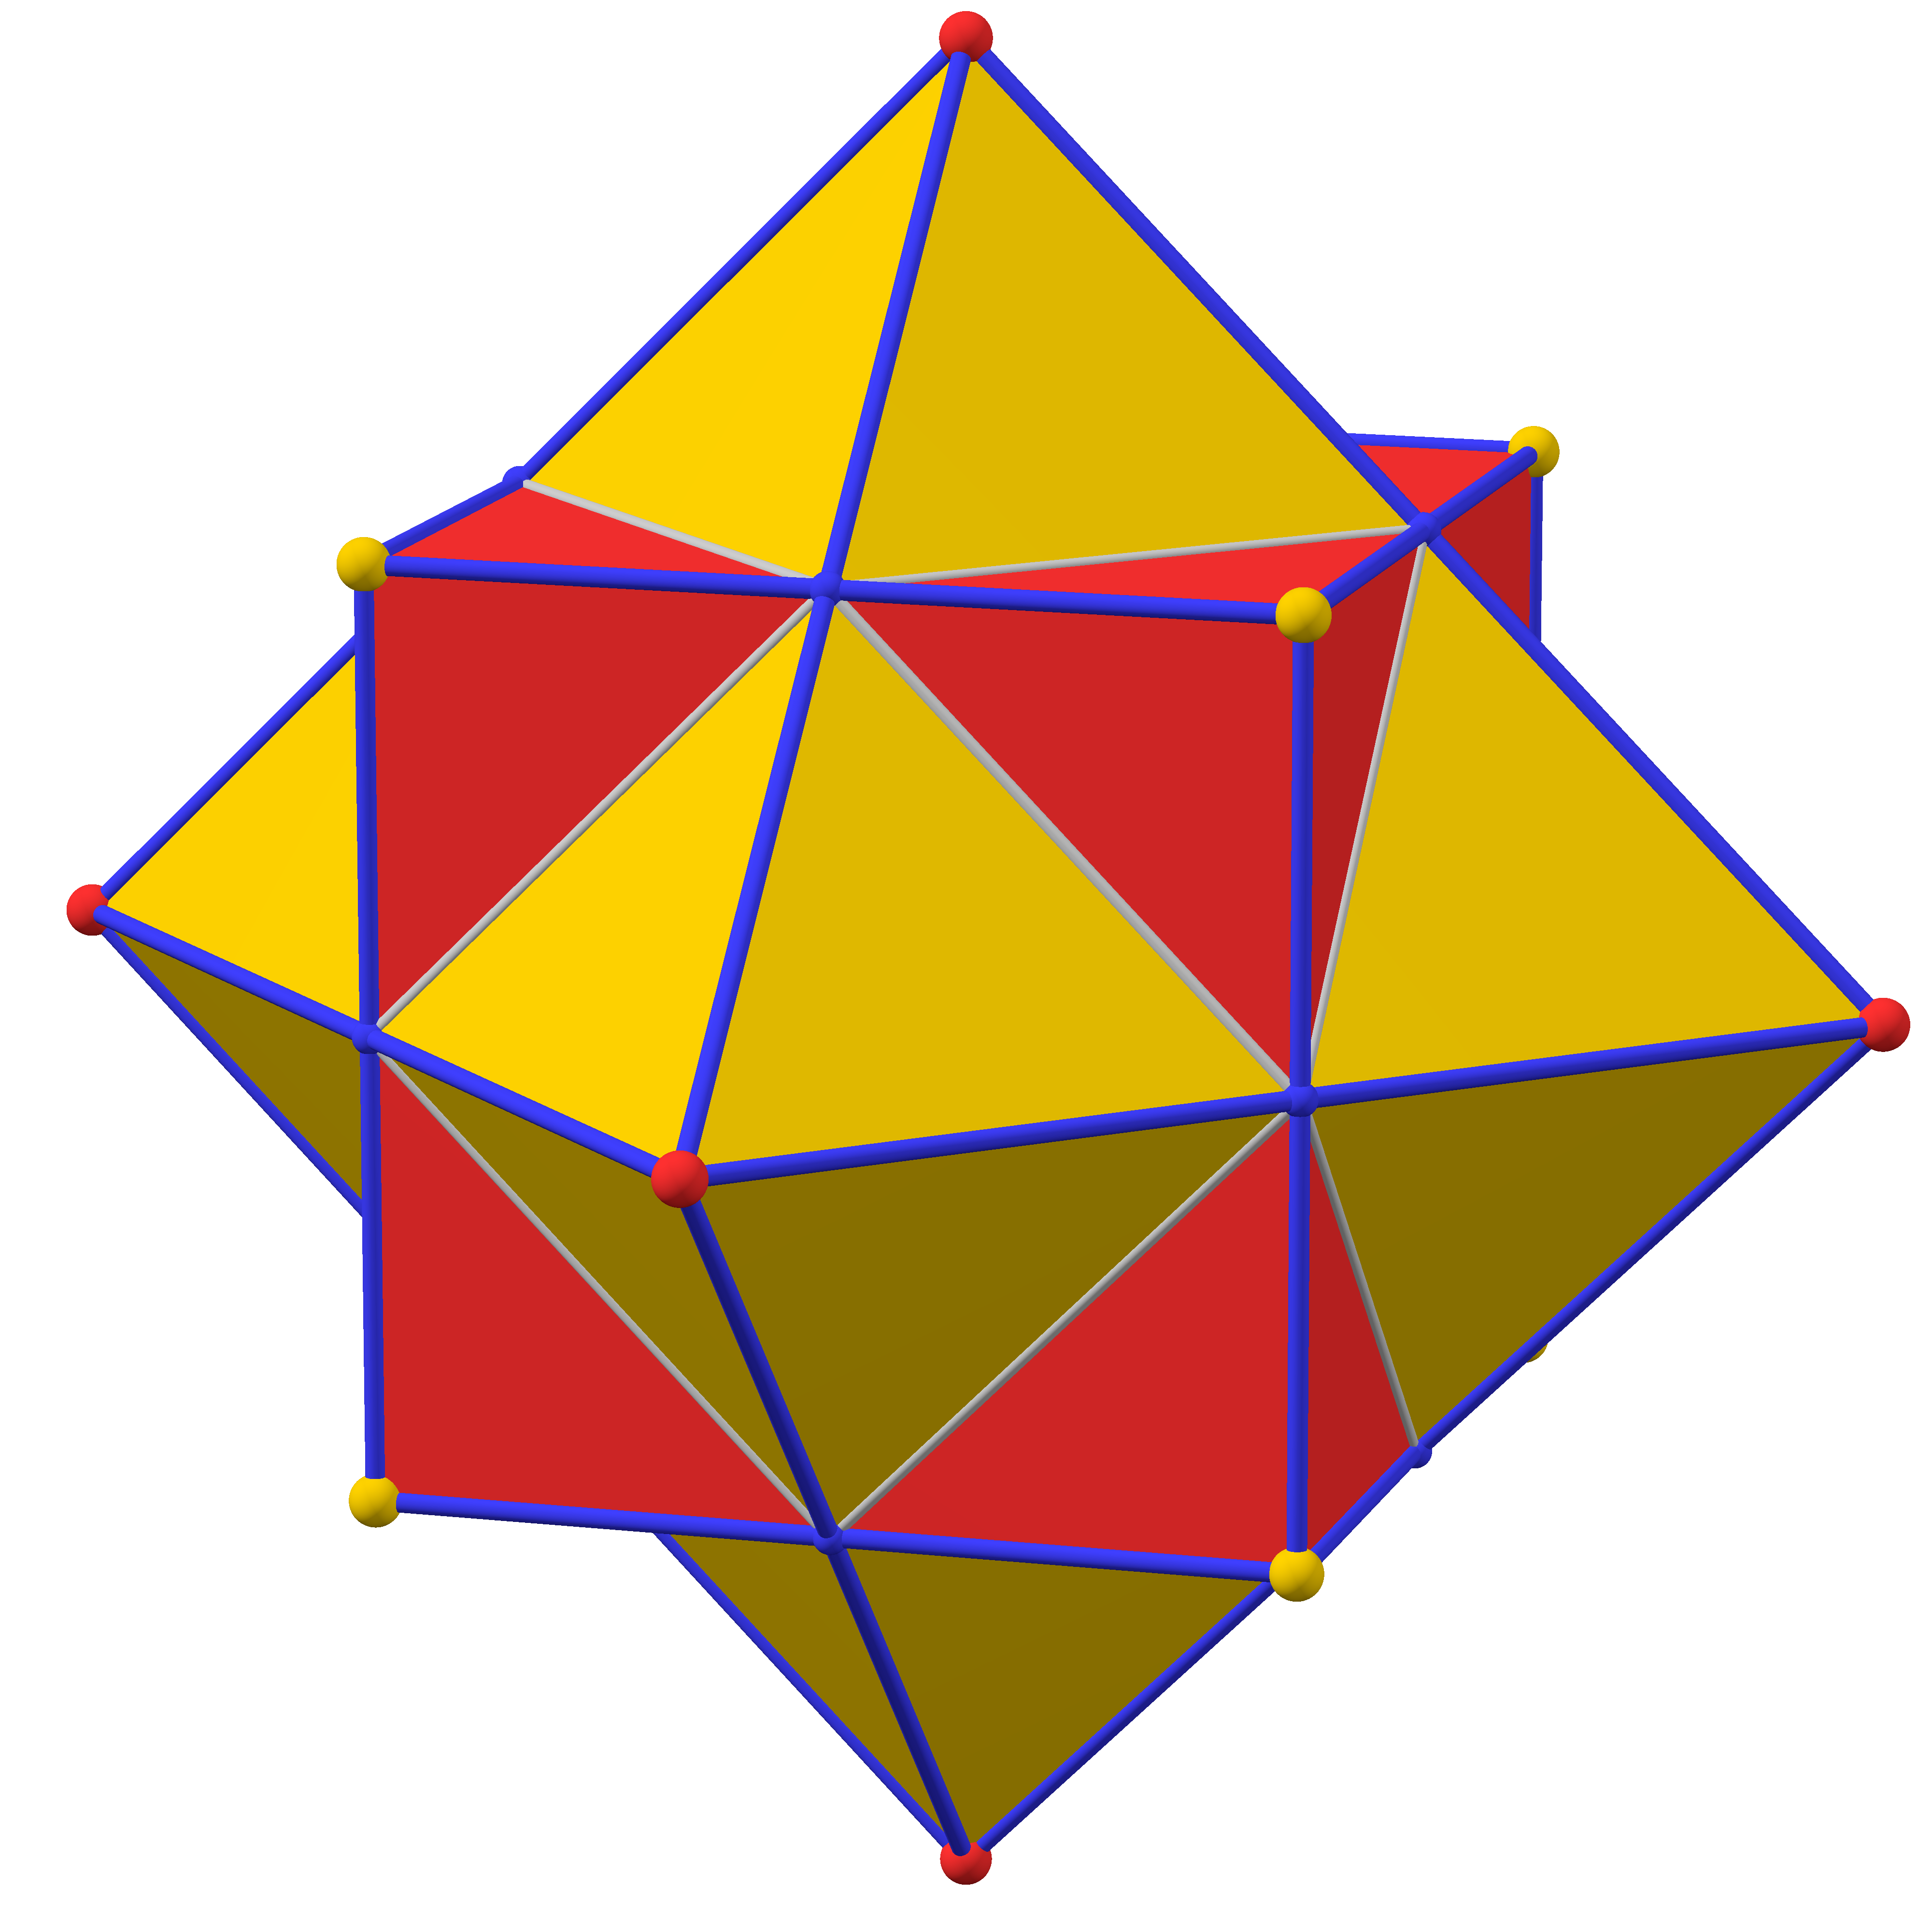
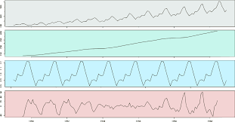
Decision Support Analysis
May 2025

Slide 2
Problema del Transporte y Asignación
Tienen una estructura especial que permite modelizar situaciones en la que es necesario:
Determinar la manera óptima de transportar mercancías o bienes.
Programar y secuencias la producción.
Asignar personas a tareas.
La mayor parte de los coeficientes de la matriz de restricciones osn iguales a cero y el resto, son 1 o -1.

Slide 3
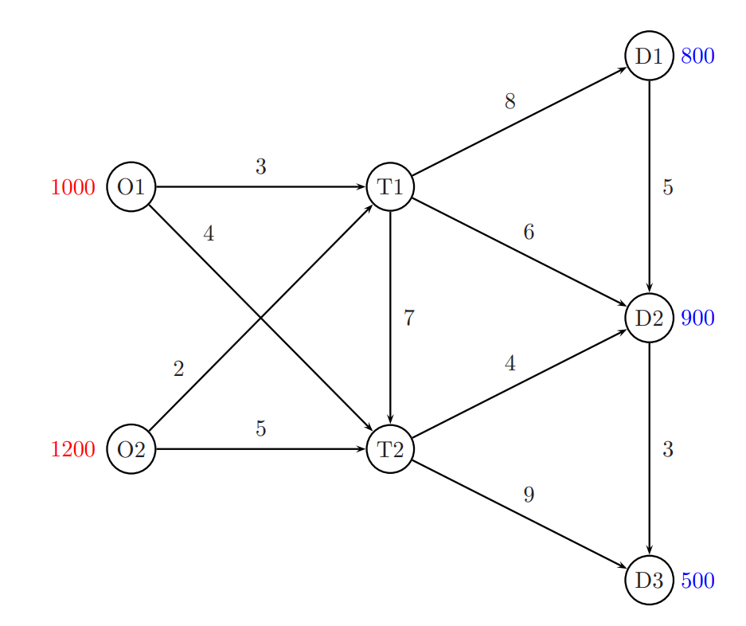
Problema del Transporte y Asignación

Slide 4
Problema del Transporte y Asignación
El algoritmo Simplex se vuelve limitado para resolver esta clase de problemas por lo que hay mejoras como el simplex de la gran M y hay otros métodos heurísticos que pueden ayudar a resolver estos problemas mucho más eficientemente que un simplex normal.

Slide 5
Problema del Transporte
Situación: Enviar un bien desde unos puntos de origen a unos puntos destino.
Objetivo: Determinar las cantidades que hay que enviar desde cada origen a cada destino para satisfacer todas las demandas sin superar los límites que establece la oferta y de forma que se minimice el costo total de distribución.
Hipótesis: El costo de envío por una determinada ruta es proporcional al número de unidades enviadas por esa ruta.

Slide 6
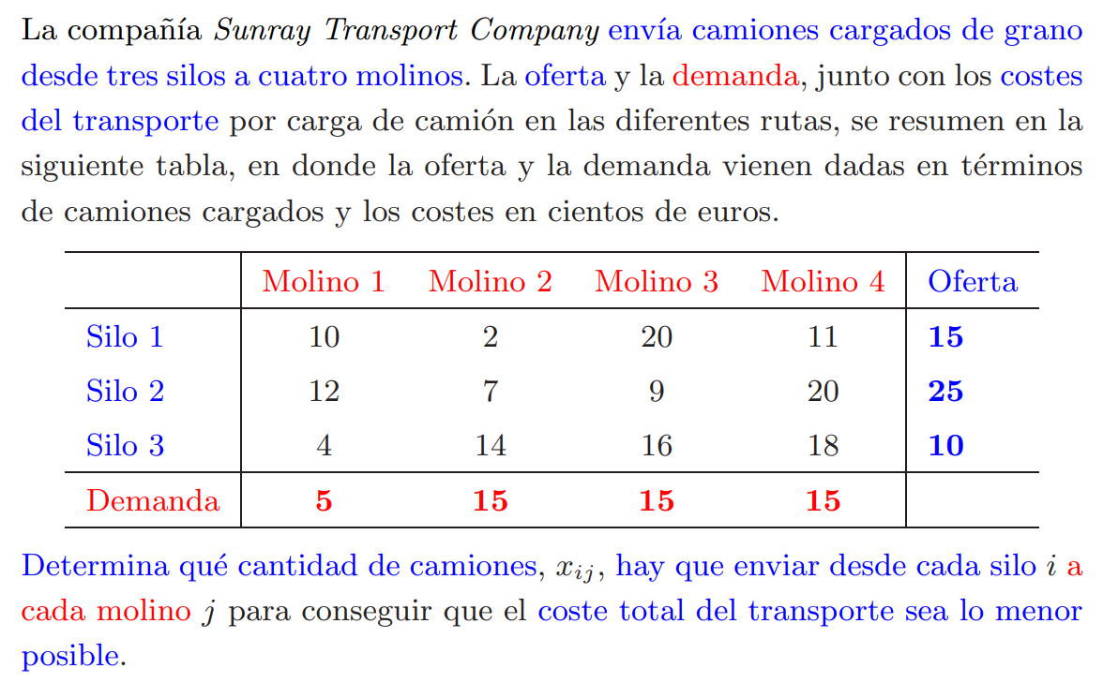
Problema del Transporte

Slide 7
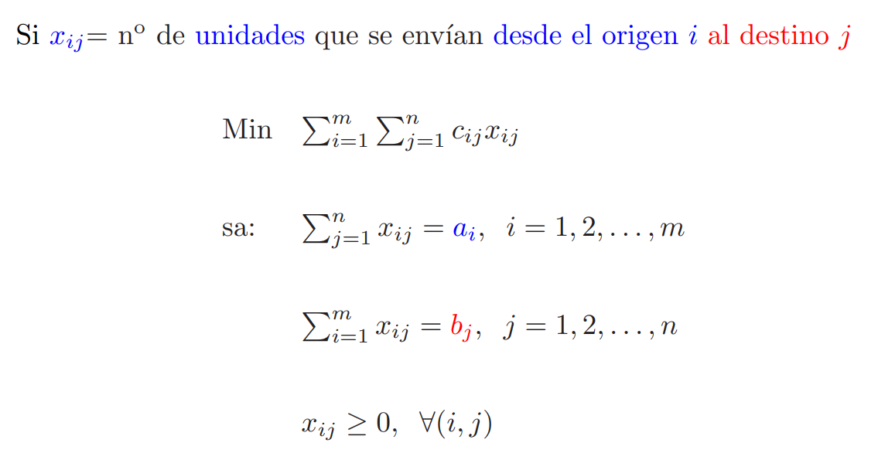
Problema del Transporte

Slide 8
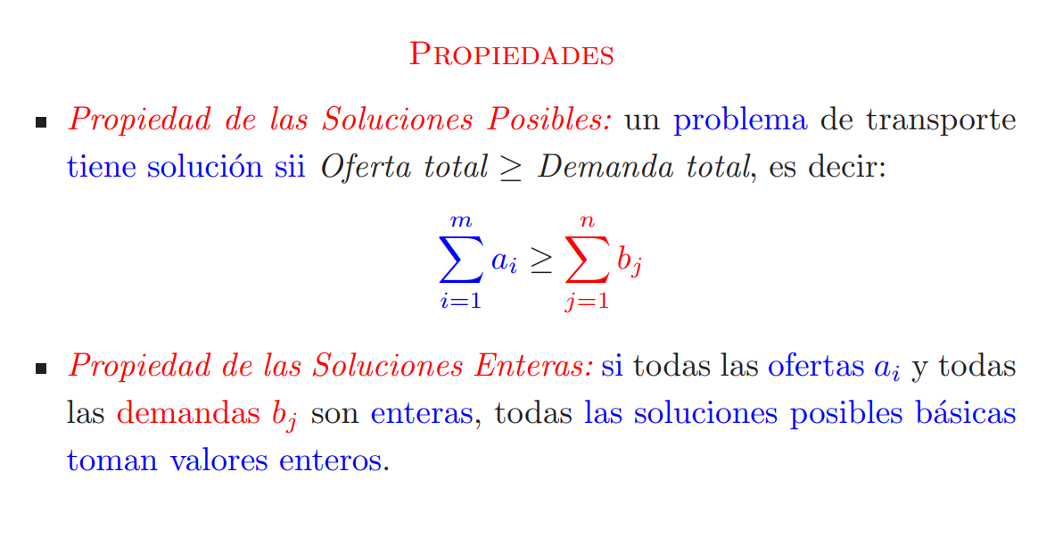
Problema del Transporte

Slide 9
Problema de la Asignación
Situación: Asignar recursos a tareas cuando:
Número de recursos = Número de tareas
Cada recurso debe asignarse a una única tarea
Cada tarea debe tener asignado exactamente un recurso
Se conoce el costo de cada recurso-tarea
Objetivo: Determinar cómo deben hacerse las n asignaciones para que el costo total de la asignación sea mínima.

Slide 10
Problema de la Asignación
Para resolverlo eficientemente se usa el “Método Húngaro”
https://economipedia.com/definiciones/metodo-hungaro.html

